Slide 1
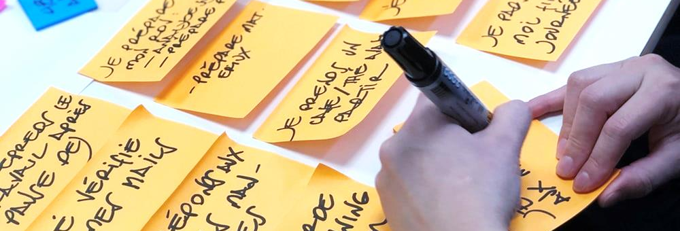

Trin for trin: Få idéer til driverdiagrammet
Psykiatriens forbedringsværktøjskasse

Slide 2
Inden du begynder
Forberedelse
  Deltagere: Relevante ift. problemet, fx kolleger, ledelse, samarbejdspartnere og patienter.
  Materialer: Post-its, tuscher, ”dots”
Din opfølgning:
Skriv idéerne i driverdia-grammet og finjustér målet.
Få driverdiagrammet godkendt af gruppen.
Resultat: kvalificerede idéer, der er samlet i temaer og prioriteret.
Varighed: ca. 1 time

Slide 3
1. Hvad er jeres problemstillinger?
Brainstorm for dig selv, skriv 1 idé pr. post it
Ulogisk/
bøvlet arbejds-gang?
UTH’er?
Patienter ønsker mere...?
Samar-bejde?
5 minutter

Slide 4
2. Hvilke indsatser kan måske forbedre det?
Brainstorm for dig selv, skriv 1 idé pr. post it
Skriv så mange idéer som muligt!
Spørge patienter om oplevelsen af serveringen af aftensmaden
Hvem spørger til medicin-bivirkninger?
5 minutter

Slide 5

3. Sortér jeres idéer
Læs alle idéer, spørg ind og forklar idéerne for hinanden.
Gruppér idéerne i temaer. Det er ok, at der kommer nye temaer undervejs og at flytte rundt på post its.
Til slut: Lav en overskrift for hvert tema
45 minutter

Slide 6
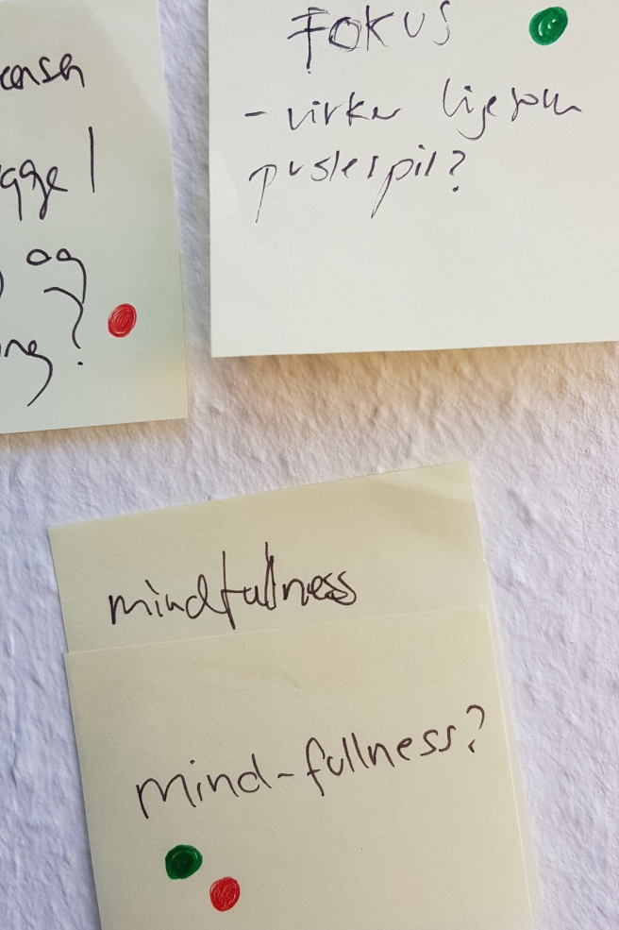
4. Prioritér jeres idéer
Fokusér på et tema eller en gruppe idéer.
Sæt hver en ”dot”/et kryds på den idé, som du mener, vil have højest værdi ift. jeres problemstilling.
5 minutter

Slide 7
Få mere viden
Besøg værktøjskassen på www.psykiatri.rm.dk/forbedring og find bl.a.:
Introduktion til driverdiagrammer
Skabeloner til driverdiagrammer

